Slide 1




مدخل إلي العلاقات العامة
المحاضرة الأولي
نشأه العلاقات العامة
DGM135
دكتور: محمد محب
www.midocean.ae

Slide 2

عناصر المحاضرة:
مقدمة عن العلاقات العامة
نشأة وتطور العلاقات العامة
العلاقات العامة القديمة
العلاقات العامة الحديثة
www.midocean.ae

Slide 3
المقدمة:
ظهر مصطلح العلاقـات العامـة Relation Public قرابـة نهايـة القـرن التاسع عـشر، وشـاع اسـتخدامه فـي منتـصف القـرن العـشرين، وتعـددت تعريفاته، وبالرغم من شـيوعه فـي أوسـاط الأعمـال إلا أنـه كـان يـستخدم لوصف مجموعة متنوعة وواسعة من النشاطات ممـا ألبـسه غموضـاً وإبهامـا.
www.midocean.ae

Slide 4

تعرف العلاقات العامة بأنها مجموعة من النشاطات تقـوم بها هيئة أو اتحاد أو حكومة أو أي تنظيم في البناء الاجتماعي، من اجـل خلق علاقات جيدة وطيبة وسليمة مع الجماهير المختلفـة، التـي تتعامـل معها، كجمهور المستهلكين والمستخدمين وحملة الأسهم، وكذلك الجمهـور بوجه عام، وذلك لتفسير نفسها للمجتمع حتى تكتسب رضاه.
www.midocean.ae

Slide 5

وهناك تعريف شائع للعلاقات العامة وأكثر نوعيـة عرضـته مجلـة) العلاقات العامة(Public Relation’s News الأمريكية، وتشير فيه إلى أن العلاقات العامة وظيفة إدارية تقيم اتجاهات الجمهور، وتحقق تناسـق سياسات وتصرفات الفرد أو التنظيم مع المصلحة العامة، وتـضع وتنفـذ برنامج عمل للفوز بثقة الجمهور وتقبله للمؤسسة.
وفي ضوء هذا التعريف، فالعلاقات العامة هي جزء من نـشاط أي مؤسسة، وهي مستمرة، وليست عملاً وقتياً.
www.midocean.ae

Slide 6
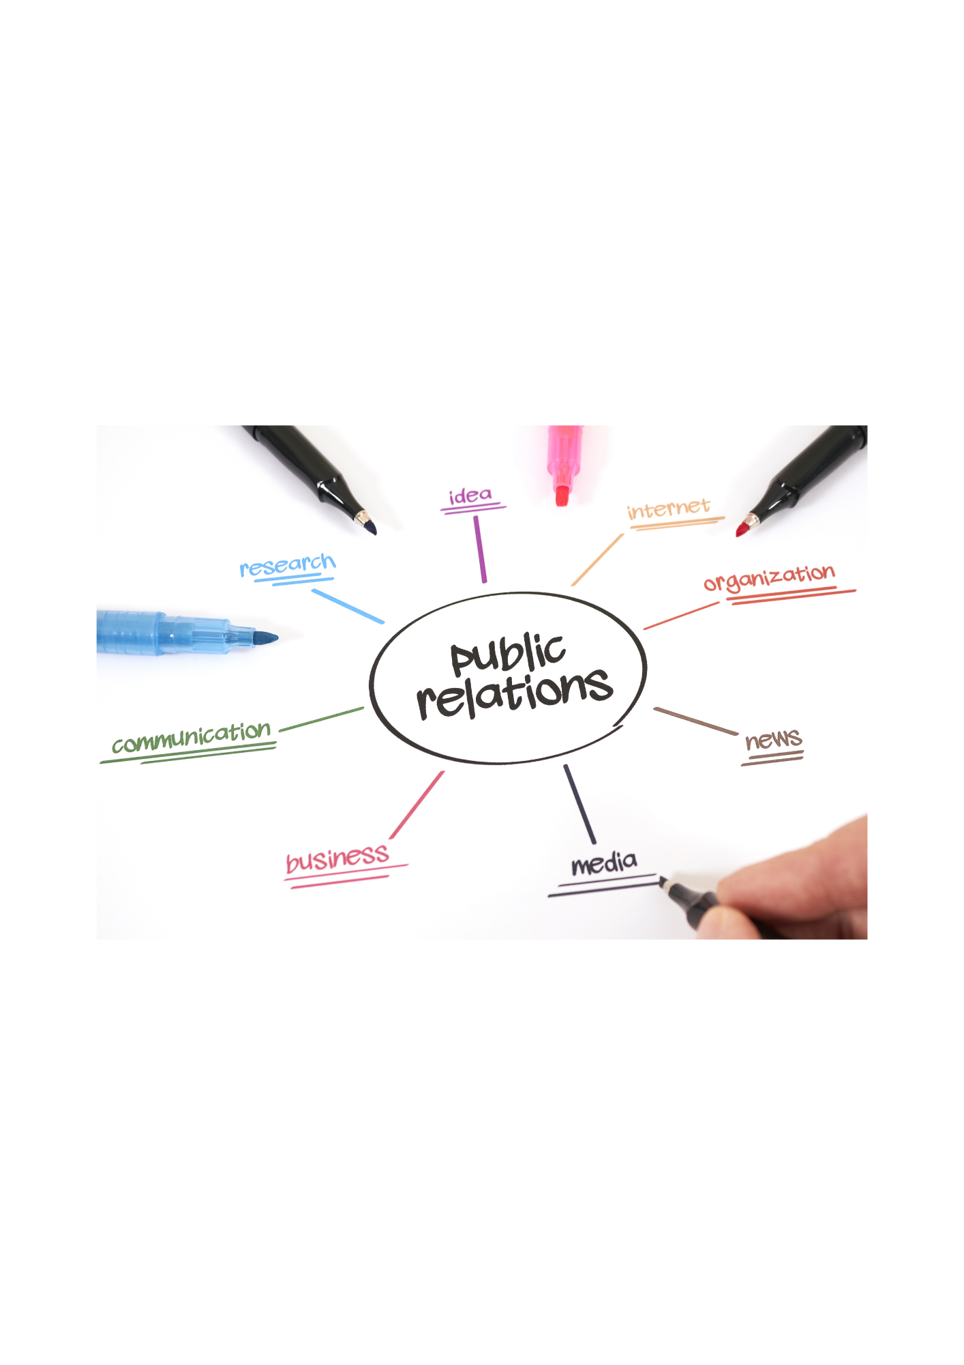
وقد اقترح بعض الباحثين تعريفا آخر للعلاقات العامـة، فهـي فـي نظرهم فلسفة اجتماعية للإدارة يتم التعبيـر عنهـا بسياسات المؤسـسة وممارساتها وانجازاتها، ويتوفر لديها وسائل اتصال متبادلة مع جمهورهـا واجتهاد وكفاح من اجل إيجاد التفاهم المتبادل والشهرة الطيبة.
www.midocean.ae

Slide 7

ويتضمن هذا التعريف أربعة عناصر رئيسية هي:
أولا: إنها فلسفة إدارية ذات طبيعة اجتماعية.
ثانيا: أنها تعبر عن فلسفة في سياسة اتخاذ القرار.
ثالثا: فهي العمل الذي ينتج عن هذه السياسات.
رابعا: فهي لديها وسائل اتصال تسهم في خلق هذه السياسات.
www.midocean.ae

Slide 8

وهذا التعريف الأخير غير واضح وغير محدد، فالقول بأن العلاقـات العامة هي فلسفة إدارية تسير عليها منظمة ما، لا يـساعد كثيـراً علـى توضيح نشاط العلاقات العامة. وهناك من يعتبر العلاقـات العامـة عمليـة مـستمرة، فقـد قـدم سيدلSeidel.C.T تعريفا للعلاقات العامة يقول فيه: إن العلاقات العامـة عملية مستمرة، يتم بها توجيه أي مؤسسة أو منظمة للفوز بثقة مستخدميها وعملائها والجمهور عموما.
www.midocean.ae

Slide 9

وأول تعريف دقيق لمفهوم العلاقات العامة، وضـعه المعهـد البريطـاني للعلاقات العامة عام ١٩٤٨ بأنها (الترويج لإيجاد التفاهم و الصلات القوية بين المنظمة وأفرادها، أو أي مجموعة مـن المجموعـات أو الأفـراد أو المنظمات، و ما ينتج عن هذا التفاهم من إقامة سـمعة طيبـة و علاقـة مستمرة).
www.midocean.ae

Slide 10
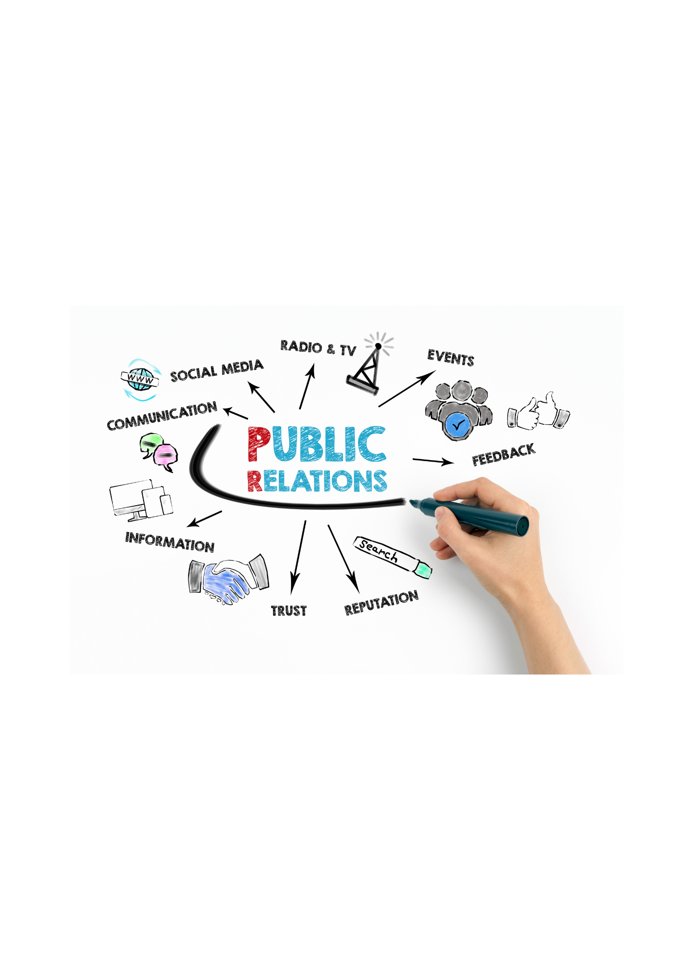
هناك وجهة نظر أخرى تعتبر أن العلاقات العامة هي علم وفـن أو مهارة، فها هو ركس هـارلو وبـلاك Harlow.R & Black، وكـذلك موسوعة المعارف الأمريكية يشيران إلى أن العلاقات العامـة هـي علـم وفن، فهي علم من ناحية أنها تستند إلى علم الاجتماع الإنساني، وهي علم من حيث أنها تتبع الأسلوب العلمي في البحث والتشخيص. وهـى فـن إذا نظرنا إليها من الناحية التطبيقية، أي من الناحية التنفيذية، كما يـدخل فـي تشكيلها جوانب ذاتية، حيث أن أساليب تطبيق مبادئ هذا العلم تختلف مـن أخصائي إلى أخصائي آخر، متأثرة بمنهجه واستعداداته وطريقة إعـداده.
www.midocean.ae

Slide 11

الخلاصة
هكذا أصبحت وظيفة العلاقات العامة مـن المـصطلحات المألوفـة والمتداولة في الأدب الإداري الحديث. ولكي تقوم العلاقات العامة ببنـاء علاقات إيجابية بين المنظمة وبيئتها لابد أن تسعى إلى تعريف جمهورهـا والرأي العام بما تقدمه المنظمة إلى بيئتها، وكذلك ما تحتاجه مـن بيئتهـا تعريفاً صادقاً يحقق جسور الثقة المتبادلة ويدعم التفاعل المـستمر بينهـا وبين جمهورها على نحو متواصل.
www.midocean.ae

Slide 12
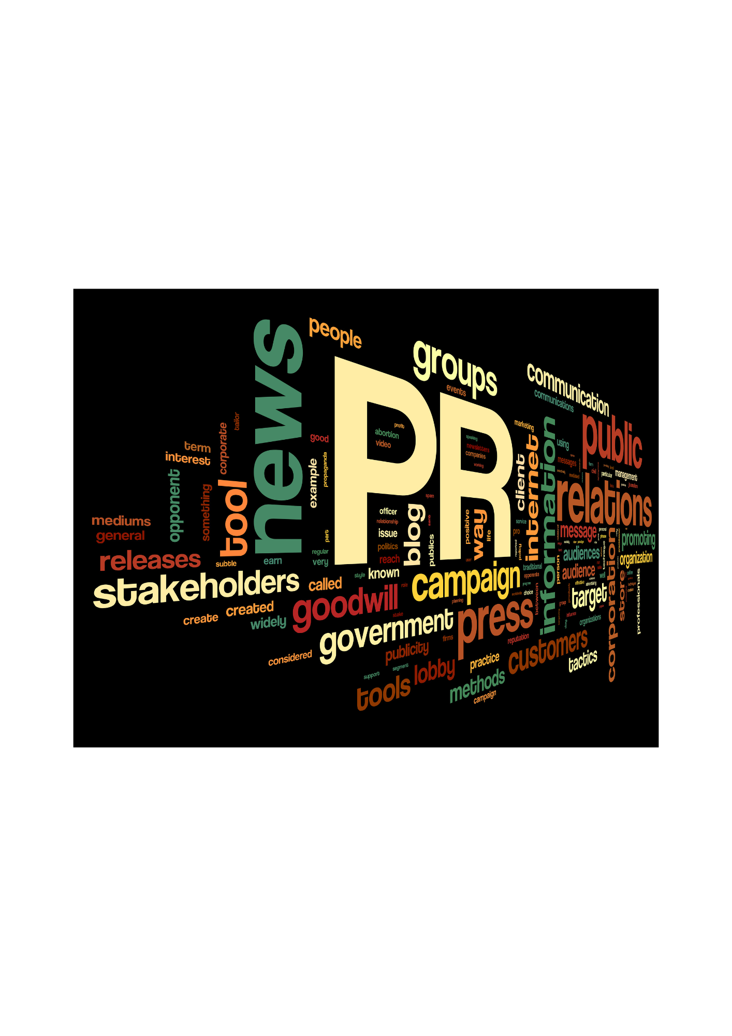
مما سبق يتضح أن وظيفة العلاقات العامة لا بد أن تتركـز فـي ثلاثـة مهمات رئيسية هي:
الاستعلام السليم:
عن حاجات البيئة وموقفها من المنظمة، للوصـول إلى مؤشرات دقيقة عن رغبات الجمهور ومواقفه من نتاجات المنظمـة (السلع أو الخدمات أو الأفكار).
www.midocean.ae

Slide 13

التنسيق الجيد مع إدارة المنظمة:
والمشاركة فـي رسـم سياسـاتها الإدارية (خاصة الإنتاجية والتسويقية) وصولاً إلى الحد الأعلى الممكن من إشباع حاجات البيئة.
www.midocean.ae

Slide 14
الإعلام الصادق:
عن سياسات المنظمة ونتاجاتها بمـا يـساعد علـى تعريف البيئة بإسهاماتها، وتوعية جمهورها بأفـضل صـيغ الانتفـاع الجيد من نتاجاتها.
www.midocean.ae

Slide 15
ويمكن صياغة هذه المحاور في المعادلة التالية:
الاستعلام السليم + التنسيق الجيد + الإعلام الصادق= العلاقات العامة
www.midocean.ae

Slide 16
نشأة وتطور العلاقات العامة:
ويمكن تقسيم التطور التاريخي للعلاقات العامة إلى قسمين رئيسيين:
أولاً: العلاقات العامة القديمة وتشمل النشاطات التي يمكن اعتبارها البـذور الأولى لها والتي تمتد منذ وجود الإنسان البدائي حتى القـرن التاسـع عشر.
ثانيًا: العلاقات العامة الحديثة وهو النشاط والعلم الذي ولد مع مطلع القـرن العشرين وتطور إلى ما هو عليه في وقتنا الحاضر.
www.midocean.ae

Slide 17
أولاً: العلاقات العامة القديمة:
العلاقات العامة في العصور البدائية
العلاقات العامة في الحضارات القديمة
ثانيًا: العلاقات العامة الحديثة:
مؤسس العلاقات العامة (ايفـي لي)
ظهور ادورد بيرنيز Bernays Edward
www.midocean.ae

Slide 18
العلاقات العامة في العصور البدائية
لقد كانت القبائل البدائية تحتاج إلى الإعلام للمحافظة على بقائها وذلك سواء في الحصول على مصادر الغذاء أو الوقوف في وجه الأعداء فكانت القبيلة تعين من أجل ذلك حارساً على الأفق ينبئها عن كل ما يستجد فيه، فقد يلوح في الأفق قطيع من حيوانات الصيد أو غيوم تنذر بعاصفة شديدة أو عدو مغير عند ذلك تستعد القبيلة لمواجهة الموقف كما أن القبيلة البدائية تكون في حاجة إلى التعـاون والتماسـك بـين أفراها وذلك لا يتم إلا عن طريق التفاهم بين هؤلاء الأفـراد وإحـساسهم بقوة الرابطة التي تربطهم ببعضهم، وكان ذلك يتم عن طريـق الحفـلات في مناسبات الزواج وبلوغ سن الرشد واحتفالات الانتـصار علـى قبيلـة معادية.
www.midocean.ae

Slide 19
وكان رئيس القبيلة يجتمع بأفراد قبيلته للتداول في الشؤون، كما كان الرئيس يتولى الوجيه الإعلامي في القبيلة فينتهز المناسبات القبليـة ليقـدم توجيهاته والمبادئ التي يريد من أفراد القبيلة السير بموجبها، وعدد وجود الحاجة إلى تعبئة الرأي العام في القبيلة كان رئيس القبيلة يعهد إلى شخص معروف في القبيلة جيداً كالساحر أو الطبيب بمهمة الإعلام كمـا موكـل مهمة إثارة المشاعر إلى أشخاص يجيدون فنون التعبير والتأثير كالإنـشاد والرقص وقرع الطبول.
www.midocean.ae

Slide 20
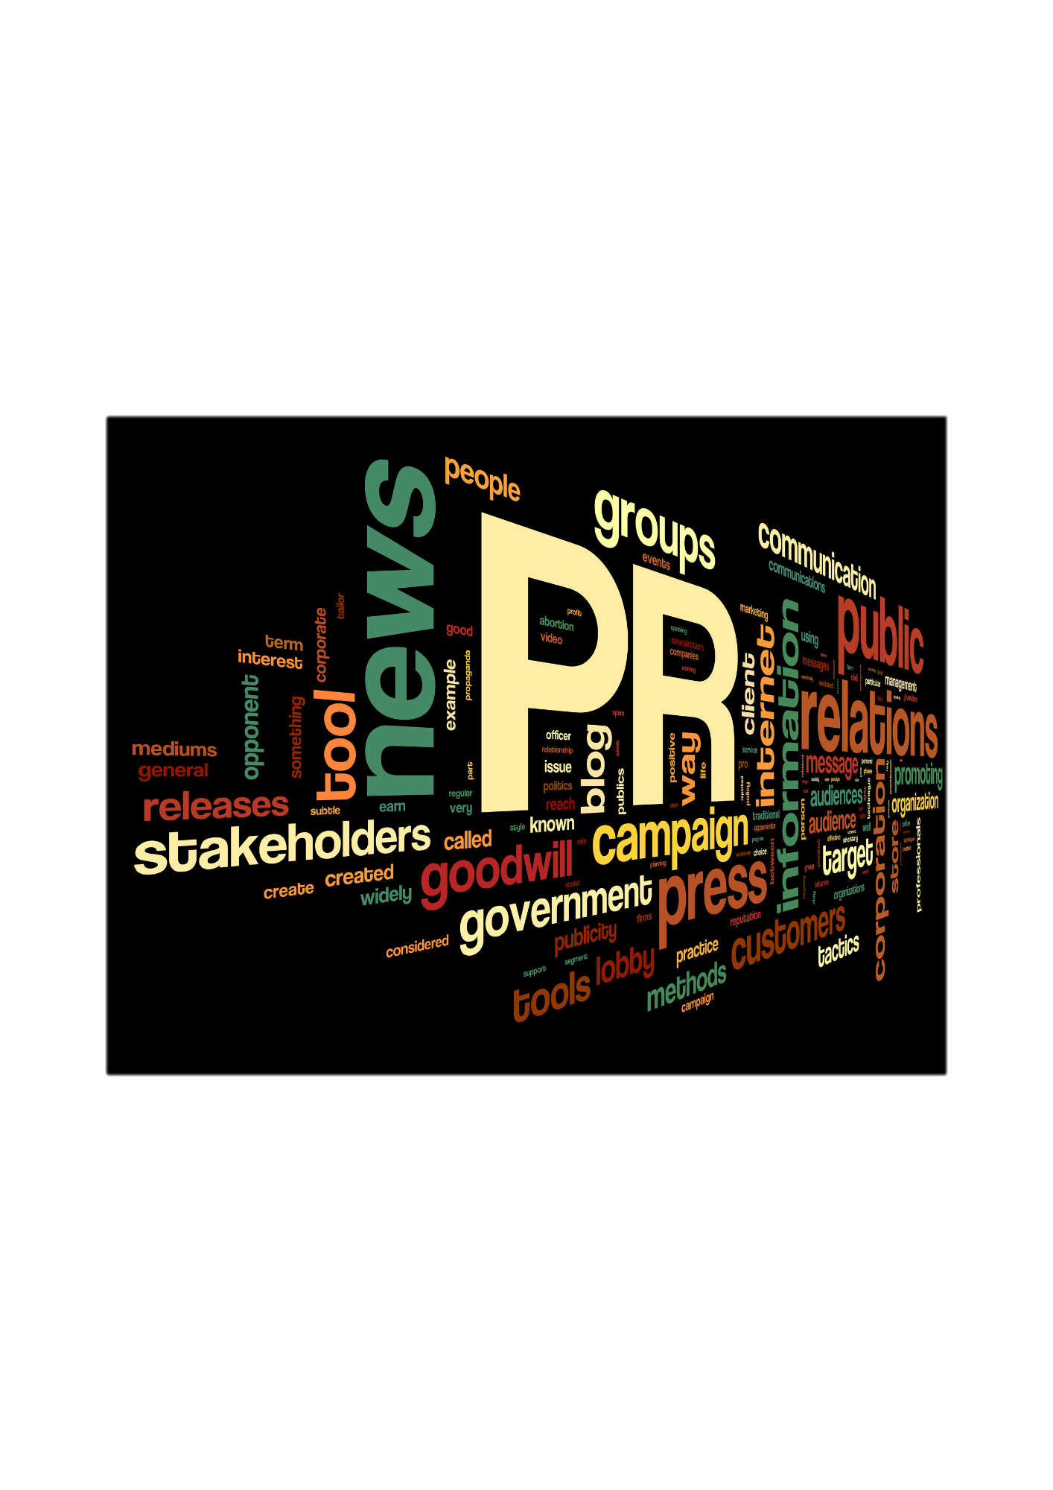
ومن الواضح أن الاختلاف الأساسي لتلـك النـشاطات التـي يمكـن اعتبارها النواة الأولى للعلاقات العامة عن ممارسة النـشاط اليـوم هـو اتجاهها آنذاك إلى غرائز الفرد وإثارة انفعالاته كأسلوب للتـأثير عليـه، بينما تخاطب العلاقات العامة الحديثة عقل الفرد ووعيه، كما أن التعـرف على اتجاهات الرأي كان يستند على الإحساس الفطري والتقدير الشخصي دون الأسس العلمية المستخدمة اليوم.
www.midocean.ae

Slide 21
ب- العلاقات العامة في الحضارات القديمة
لقد تقدمت أساليب ممارسة النشاط تقدماً كبيراً لدى القدماء في كل من حضارة وأدى الرافدين ووادي النيل في الـشرق والحـضارتين اليونانيـة والرومانية في الغرب. فلقد وجد علماء الآثار في العراق نشرة زراعية يعود تاريخهـا إلـى١٨٠٠ قبل الميلاد ترشد المزارعين إلى كيفية بذر بذورهم والتخلص مـن فئران الحقل ثم إلى كيفية حصاد محـصولهم ولا يختلـف هـذا الجهـد الإعلامي في جوهره عن النشرات التي تصدرها الدوائر المـسؤولة عـن الإرشاد الزراعي في البلدان المتقدمة اليوم.
www.midocean.ae

Slide 22
كما كشفت لنا الآثار أن الآشوريين هـم أول مـن ابتـدع النـشرات المصورة فكانوا يرقمون انتصاراتهم وبجانب الرقم يـصورون بـالألوان صور الأسرى من ملوك وأمراء ويعرضونها فـي قـصورهم وسـاحاتهم العامة وشوارعهم الكبرى، فكانت تعمل عمل الملصقات والتماثيـل فـي قصورهم وساحاتهم العامة وشوارعهم الكبـرى، فكانـت تعمـل عمـل الملصقات والتماثيل في يومنا هذا، وقد أثبت العلم الحـديث أن الـصور كثيراً ما تكون أشد تعبيـراُ وتـأثيراً مـن الكلمـة المطبوعـة،
www.midocean.ae

Slide 23
فيكـون الآشوريون قد استخدموا هذا المبدأ منذ آلاف السنين، وكما تنشط العلاقات العامة في مجال الإعلام السياسي والدفاع عن النظم الـسياسية والمـذاهب الاقتصادية والاجتماعية اليوم كذلك كان الأمر في زمن الإمبراطور آشور بانيبال فقد وجدت في خزانته في نينوى سجلات منسقة ومفـصلة تحـسب تواريخها وحوادثها وعلى الأخص كل ما لـه علاقـة بحـروب الملـوك وفتوحاتهم وما شيدوه وعمروه ويرى المؤرخون أن تلك المعلومـات كـن الغرض منها هو الإعلام والترويح لمبادئ معينـة كمـا تفعـل محطـات الإذاعات الرسمية اليوم التي تدعوا إلى مبادئ معينة وتروج لها.
www.midocean.ae

Slide 24
أما قدماء المصريين فقد اهتموا بالـسيطرة علـى أفكـار الجمهـور وتحريك مشاعره واتبعوا في ذلك شتى الأساليب منهـا ادعـاء فرعـون الإلوهية وتقديس الكهنة وتشييد المعابد الفخمة والقبور الشاهقة على شـكل الأهرامات، كل ذلك من أجل إظهار هيبة الحكام وعظمتهم للتأثير علـى عقول الناس وأفكار هم، وما الثروة الهائلة من الآثار الفرعونية في مـصر إلا شاهداً على ذلك.
www.midocean.ae

Slide 25
وكان الفراعنة ينشطون في ممارسة الإعلام خاصـة فـي فتـرات الحروب لتعبئة المعنويات اللازمة لإحراز النصر، كما كانت النقوش على الحجارة والمعابد تشيد بالانتصارات الحربية للحكام وإنجازاتهم المختلفة، أما في أوقات السلم فكان الإعلام ينشط للأغراض الدينية والاجتماعيـة، فقد استخدمت أوراق البردي في النشرات التي كان يصدرها فرعون مصر وأمراؤه لمحاربة أشياء ضارة والإشارة بأفكار أخرى يريد الحكام نـشرها بين الناس.
www.midocean.ae

Slide 26
وتمتاز الحضارة اليونانية بالاهتمام بالرأي العام وتطويرها لأسـاليب بلورة الرأي العام والتأثير فيه، فحكومة المدينة اليونانيـة كانـت تـستمد سلطتها من رضا المحكومين لذلك كانـت تفـسح المجـال لتبـادل الآراء والمناقشة الحرة التي يندفع للمساهمة فيها جميع المـواطنين، واسـتخدم اليونانيون السفسطائيين وهو عبارة عن أشـخاص يحترفـون الإقنـاع، فهؤلاء يدرسون فنون الكتابة والخطابة واتقنوهـا إتقانـاً يجعـل قـدرتهم الإقناعية متفوقة بحيث يسهل عليهم دحر من يقف أمامهم موقف الخـصم وكان لهؤلاء السفسطائيين والعسكريون ويستخدمونهم للدفاع عـن قـضايا معينة أمام الجمهور والإقناع بقوة الحجة والمنطق كما يفعل اليوم رجـال العلاقات العامة في المؤسسة.
www.midocean.ae

Slide 27
أما بالنسبة للرومان فقد تطورت أساليب التـأثير فـي الـرأي فـي عصرهم أيضاً، فظهر خطباء مشهورين في التاريخ أمثال سيسرو ومارك أنطونيو، واعترف الرومان بإدارة الجماعة قشوا على واجهـة مجلـس شيوخهم عبارة " مجلس الشيوخ والشعب الروماني " كمـا وضـعوا بعـد المسيحية شعار " صوت الشعب من صوت االله ". ولم يقتصر النشاط الإعلامي في الحضارة الرومانية علـى الميـدان السياسي بل تعداه إلى النواحي الاجتماعية فهناك قصائد كثيـرة للـشاعر الروماني فرجيل موجهة إلى الفلاحين تحثهم على العودة إلـى المـزارع وزيادة الإنتاج الزراعي لمواجهة زيادة السكان، وهي أشـبه مـا تكـون النداءات التي توجهها مختلف الهيئات في عصرنا الحالي ولكنها مـصاغة بأسلوب أدبي رفيع.
www.midocean.ae

Slide 28
ثم جاءت القرون الوسطى وترددت المجتمعات في ظلمـات الجهـل والانحلال فلم يكن هناك مجال لتطور العلاقات العامة غير أنهـا نـشطت مرة أخرى عند ظهور المذهب البروتستانتي والتبشير به وما صاحب ذلك من دفاع عن المذهب الكاثوليكي.
www.midocean.ae

Slide 29
ثانيًا: العلاقات العامة الحديثة:
بالرغم من أن جذور العلاقات العامة تمتد بعيداً في الماضي إلا أنـه من الممكن القول أن العلاقات العامة الحديثة تنشأت في الولايات المتحـدة الأمريكية في بداية القرن العشرين ولكن هذا لا يعني بالطبع أنهـا ولـدت بين عشية وضحاها وإنما كان هناك أنواع من النـشاطات التـي سـبقتها ومهدت لها، أهمها وكالات المؤسسة لشؤون الصحافة والنشاط الاتصالي المرافق للحملات الانتخابية وحملات جمع التبرعـات وغيرهـا،
www.midocean.ae

Slide 30
ولكـن المصدر الذي كان له النصيب الأكبر في مولـد العلاقـات العامـة هـي المؤسسات الصناعية والتجارية فقد كانت الفترة الأخيرة من القرن التاسع عشر فترة تطور سريع في ميدان الصناعة والإنتاج الضخم وما صاحب ذلك من استغلال للفرد العامل والمستهلك حتى أن، هذه الفترة سميت بعض الاستخفاف بالجماهير، وكـان لابد أن تؤدي هذه الأوضاع إلى التذمر والاحتجاج الذي يعقبه الإصـلاح وهذا ما كان.
www.midocean.ae

Slide 31
فقد قام عدد من الصحف والمجلات الواسعة الانتشار بنشر مقـالات متتابعة في مهاجمة أصحاب الأعمال الاحتكاريين وأساليبهم في اسـتغلال عمالهم وحملة أسهم شركاتهم وسرقة المستهلك وتـأثيرهم علـى رجـال السياسة بشتى الوسائل المشينة.
www.midocean.ae

Slide 32
وكانت إحدى نتائج هذه الحملة أن المؤسسات المعينة اضطرت إلـى القيام ببعض الإصلاحات الاجتماعية والاقتصادية، وبذلك اقترنت حركـة الإصلاح تلك بدور الصحافة والنشر وأدى ذلك إلى مولد العلاقات العامة، فعندما بلغت موجة السخط الشعبي قامت على أثـرها حـوادث إضـرابات عمالية سالت فيها الدماء وكان للصحافة النصيب الأكبر في التعبيـر عـن وجهات النظر المعادية لأصحاب رؤوس الأموال أدرك هـؤلاء حراجـة مراكزهم والتجئوا إلى استخدام الصحفيين المحترفين لشرح وجهة نظرهم وإيصالها إلى الجمهور، غير أن معظم هؤلاء لم تكن لديهم القدرة علـى فهم الأسباب الحقيقية وراء ذلك الصراع فعجزوا عن معالجة الأمور عـدا قلة منهم في هذا المجال وفي مقدمتهم (أيفي لي ) الـذي يعتبـر المؤسـس الحقيقي للعلاقات العامة الحديثة.
www.midocean.ae

Slide 33
مؤسس العلاقات العامة (ايفـي لي):
وكان أول من نادى به أيفي لي هو نـصحه للمؤسـسات التجاريـة الكبيرة أن تبتعد عن السرية وتكشف للجمهور كل ما يتعلق بأعمالها عـدا الأسرار الصناعية وقد عمل مع عدد من المؤسسات الكبيرة ولمـع اسـمه لنجاحه في تقديم المشورة التي أدت إلى أحسن النتائج في تحسين علاقـات تلك المؤسسات بالجمهور.
www.midocean.ae

Slide 34
ساهم أيفي لي بنصيب أكبر في وضع مبادئ العلاقات العامة وتطوير أساليبها المتبعة حالياً فكان من الأوائل الذين أدركوا بأن الدعاية للمؤسـسة لا تجدي ما لم تدعمها الأفعال كما أنه دعا المؤسسات إلى تبنـي النزعـة الإنسانية، ومن أقواله المأثورة في هذا السبيل " إنـي أحـاول أن أتـرجم الدولارات والسنتات والأسهم والأرباح إلى لغة إنسانية ". وكان أبرز نجاح له في هذا الميدان هو تغيير الصورة التي ارتـسمت في ذهن الجمهور عن جون روكفلر المليونير المعروف من رأسمالي جشع وإظهاره كمواطن عطوف ومحسن كبير.
www.midocean.ae

Slide 35
وقد أوضح أيفي لي أن مهمة العلاقات العامة مهمة مزدوجة فهي تبدأ بدراسة الرأي العام واستطلاع رغبات الجماهير لرسم سياسة المؤسسة أو تعديلها على ضوء ذلك ثم إعلام الجماهير بأمانة ودقـة عمـا تقـوم بـه المؤسسة من أعمال وما تتخذه من سياسات.
www.midocean.ae

Slide 36
كما أكد أيفي لي على ضرورة معاملة المـستخدمين والعمـال فـي المؤسسة معاملة إنسانية مرضية ومنحهم الأجور المجزية وبـذلك يتـوفر ركن هام وهو العلاقات الداخلية السليمة ينبغي رعايـة مـصالح جمهـور المستهلكين والموزعين وغيرهم لضمان ركن آخر وهو العلاقات الخارجية السليمة.
www.midocean.ae

Slide 37
وقد افتتح أيفي لي مكتباً للعلاقات العامة في نيويورك وأصـدر بيانـاً حدد فيه مهام الإعلام كوظيفة من وظائف العلاقات العامة وذكر أن مهمة المكتب هو تزويد الصحافة والجماهير بالمعلومات الدقيقة عن المؤسـسات حول الموضوعية الهامة والابتعاد عن السرية.
www.midocean.ae

Slide 38
ويعتبر أيفي لي أول خبير للعلاقات العامة استعمل الإعلان لغـرض الإعلام وليس للدعاية أو الترويج للسلع والمنتجات، ففي أثنـاء إضـراب عمال إحدى الشركات نشر أيفي لي في جميع الـصحف إعلانـاً يـشغل صفحة كاملة مبيناً فيه موقف لشركة من العمـال ووجهـة نظرهـا فـي الإضراب وكان ذلك أول مرة يستعمل فيها الإعلان ليس لتـرويج سـلعة وإنما لشرح وجهة نظر مؤسسة، وهذه وظيفة الإعـلان فـي العلاقـات العامة الحديثة.
www.midocean.ae

Slide 39
كما كان للحرب العالمية الثانية أثر كبير في تطوير العلاقات العامـة حيث خصصت الدول المتحاربة الميزانيات الـضخمة وجـذب الكفـاءات الممتازة لأغراض العلاقات العامة مما أدى إلى تقدم أسـاليبها وتـدعيمها كعلم وكنشاط دائم للمؤسسات.
www.midocean.ae

Slide 40



ولحضراتكم كل الشكر والتقدير والاحترام

